Slide 1
LOI PINEL 2019

Slide 2
SOMMAIRE
OBJECTIFS DE LA LOI PINEL
CONTRIBUABLES CONCERNES
CONDITIONS D’ELIGIBILITE
PLAFONNEMENT DES NICHES FISCALES
OBLIGATIONS A RESPECTER
EXEMPLE CONCRET

Slide 3
OBJECTIFS DE LA LOI PINEL
Réduction d’impôts, jusqu’à 6 000€/ an
Louer à vos ascendants/ descendants
Constitution d’un patrimoine

Slide 4
CONTRIBUABLES CONCERNES
Tout contribuable domicilié en France, qui acquiert un bien entre le 1er Janvier 2019 et le 31 décembre 2021
Logement neuf ou en état futur d’achèvement
Contribuables à partir de 3 000€ / an d’Impôt sur le Revenu
6 ANS
12 ANS
ENGAGEMENT DE LOCATION
9 ANS

Slide 5
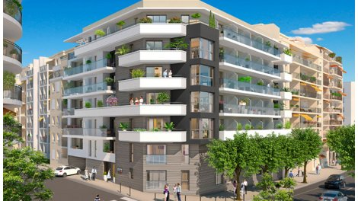
CONDITIONS D’ELIGIBILITE
Le bien immobilier doit être construit aux normes BBC et doit être situé dans une zone éligible à la loi Pinel (zone A et B1)
Un logement neuf, en l’état futur d’achèvement (VEFA).
La construction d’un logement.
L’acquisition d’un logement inachevé en vue de son achèvement

Slide 6
PLAFONNEMENT DES NICHES FISCALES
La loi Pinel entre dans le plafonnement des niches fiscales fixé à 10 000 € par an.
12%
18%
21%
Réduction du prix de l’appartement en fonction de la durée de l’engagement
6/9/12 ans

Slide 7
OBLIGATIONS A RESPECTER
Le logement ne doit pas être loué à un membre du foyer fiscal
La durée de location doit être de 6 années minimum
Le logement doit être loué dans les 12 mois qui suivent la livraison du bien
L’engagement de location doit prévoir que le loyer du locataire ne doit pas excéder des plafonds fixés par décret
La réduction d’impôt s’applique dans des zones géographiques se caractérisant par un déséquilibre important entre l’offre et la demande de logements entraînant des difficultés d’accès au logement sur le parc locatif existant.
En Haute-Savoie (74) : Allonzier-La-Caille, Ambilly, Annemasse, Archamps, Arthaz-Pont-Notre-Dame, Beaumont, Bonne…

Slide 8
EXEMPLE CAS CONCRET
Couple marié paie 6 000€ d’impôt par an. Ils investissent dans un T2 à 200 000€ en Haute-Savoie.
21% sur 12 ans soit une réduction d’impôt de 42 000€
Soit 4 000€ / an de l’année 1 à 9
2 000€ /an de l’année 10 à 12
LOI PINEL
6 000 – 4 000
= 2 000€
Nouveaux impôts

